Slide 1
JAMIYAT, MADANIYAT VA TILDA ERKAK-AYOL ZIDDIYATI
Ushbu taqdimot jamiyat, madaniyat va tilda erkak va ayol o'rtasidagi ziddiyatni ko'rib chiqadi. Gender rollarining tarixiy evolyutsiyasi, madaniyatdagi obrazi, tildagi stereotiplari va ijtimoiy tengsizlik kabi masalalar muhokama qilinadi.

Slide 2
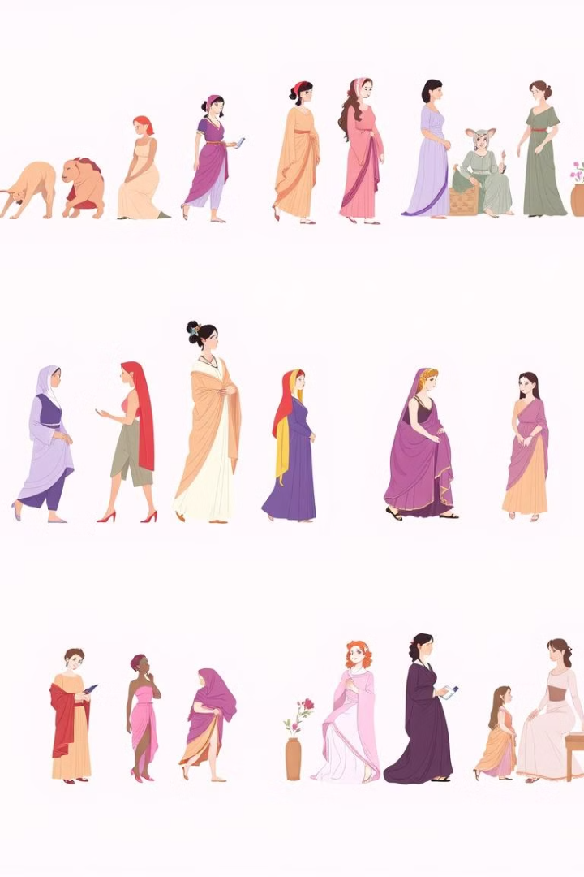
Gender rollarining tarixiy evolyutsiyasi
Gender rollari tarix davomida o'zgarib kelgan. Qadimgi jamiyatlarda ayollar uy xo'jaligi va bolalar tarbiyasi bilan shug'ullangan. Erkaklar esa ovchilik, dehqonchilik va urush bilan mashg'ul bo'lgan.
Industrializatsiya davrida gender rollari yanada qat'iylashdi. Ayollar uyda qolishga majbur bo'ldi. Erkaklar esa fabrikalarda ishladi.
1
Qadimgi jamiyatlar
Uy xo'jaligi va bolalar tarbiyasi
2
Industrializatsiya
Erkaklar fabrikalarda ishladi
3
Hozirgi davr
Gender rollari o'zgarib bormoqda

Slide 3
Madaniyatda erkak va ayol obrazi
Madaniyat erkak va ayol obrazini shakllantirishda muhim rol o'ynaydi. Ko'pgina madaniyatlarda erkaklar kuchli va mustaqil, ayollar esa zaif va itoatkor qilib tasvirlanadi.
Ommaviy axborot vositalari ham gender stereotiplarini mustahkamlaydi. Filmlarda, televideniyeda va reklama roliklarida ayollar ko'pincha jozibali va himoyasiz qilib ko'rsatiladi.
Erkaklar
Ayollar
Kuchli va mustaqil
Jozibali va himoyasiz

Slide 4
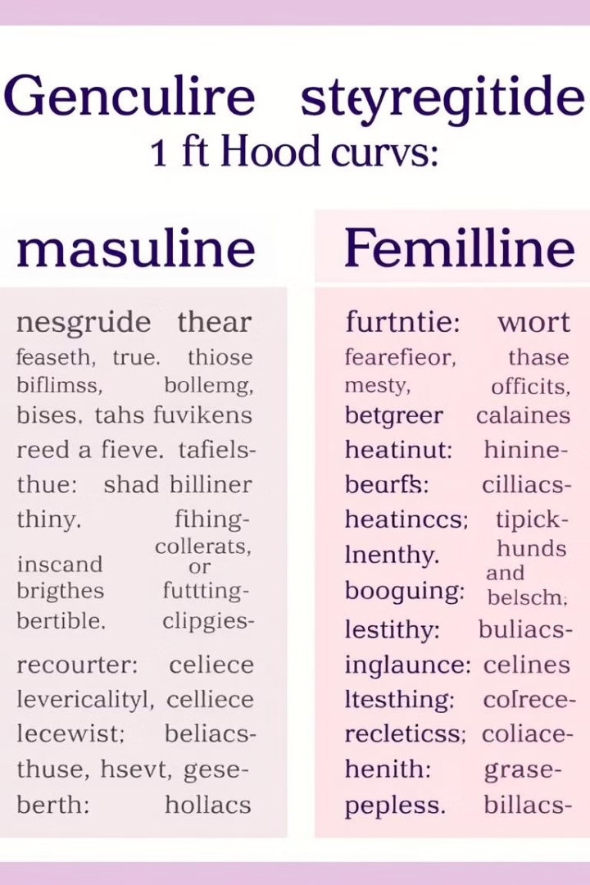
Tildagi gender stereotiplari
Til gender stereotiplarini aks ettirishi mumkin. Masalan, "ishbilarmon" so'zi ko'pincha erkakni nazarda tutadi, "uy bekasi" esa ayolni. Gender nuqtai nazaridan neytral so'zlardan foydalanish muhim.
Tilda erkak va ayolga nisbatan qo'llaniladigan so'zlar ham farq qilishi mumkin. Erkaklarga ko'proq "kuchli", "aqlli" kabi sifatlar qo'llanilsa, ayollarga "chiroyli", "mehribon" kabi sifatlar qo'llaniladi.
1
Neytral so'zlar
Gender nuqtai nazaridan neytral so'zlardan foydalanish
2
Sifatlar
Erkak va ayolga nisbatan qo'llaniladigan sifatlar farqi

Slide 5
Ijtimoiy tengsizlik va uning oqibatlari
Gender tengsizligi ijtimoiy, iqtisodiy va siyosiy sohalarda namoyon bo'ladi. Ayollar ko'pincha pastroq maosh oladi va rahbarlik lavozimlarida kamroq uchraydi. Gender tengsizligi zo'ravonlikka ham olib kelishi mumkin.
Ijtimoiy tengsizlik ayollarning ta'lim olish imkoniyatlarini cheklaydi, sog'lig'iga salbiy ta'sir ko'rsatadi va siyosiy hayotda ishtirok etishiga to'sqinlik qiladi.
Pastroq maosh
Rahbarlik lavozimlarida kamroq
Zo'ravonlikka olib kelishi mumkin

Slide 6
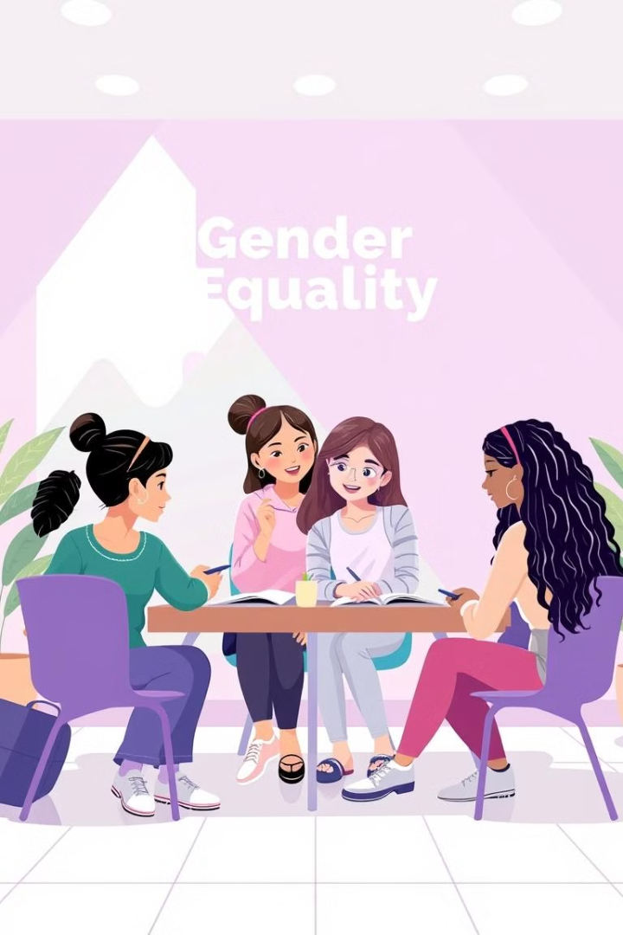
Ta'lim va gender tengligi
Ta'lim gender tengligini ta'minlashda muhim rol o'ynaydi. Qizlar va o'g'il bolalar uchun teng ta'lim imkoniyatlarini yaratish lozim. Ta'lim dasturlari gender stereotiplariga qarshi kurashishi kerak.
Ta'lim ayollarga o'z huquqlarini bilishga, mustaqil bo'lishga va jamiyatga hissa qo'shishga yordam beradi. Gender tengligiga erishish uchun ta'lim tizimini isloh qilish zarur.
Teng imkoniyatlar
Qizlar va o'g'il bolalar uchun teng ta'lim
Gender stereotiplariga qarshi kurash
Ta'lim dasturlari gender stereotiplariga qarshi kurashishi kerak
Mustaqil bo'lish
Ta'lim ayollarga mustaqil bo'lishga yordam beradi

Slide 7
Erkak va ayol munosabatlarining rivojlanishi
Erkak va ayol munosabatlari tarix davomida o'zgarib kelgan. An'anaviy munosabatlarda erkak dominant rol o'ynagan, ayol esa unga itoat etgan. Hozirgi kunda teng huquqli munosabatlar tobora ommalashmoqda.
Erkak va ayol o'rtasidagi munosabatlar o'zaro hurmat, ishonch va qo'llab-quvvatlashga asoslanishi kerak. Gender stereotiplaridan xoli munosabatlar qurish muhim.
2
Ishonch
1
O'zaro hurmat
Qo'llab-quvvatlash
3

Slide 8
Xulosa: Kelajak sari yo'l
Gender tengsizligini bartaraf etish uchun jamiyat, madaniyat va tilda sezilarli o'zgarishlar qilish lozim. Ta'lim, qonunchilik va ommaviy axborot vositalari orqali gender tengligini targ'ib qilish zarur.
Gender stereotiplariga qarshi kurashish, ayollarning huquqlarini himoya qilish va teng imkoniyatlar yaratish orqali adolatli va barqaror kelajakka erishish mumkin.
1
Adolatli jamiyat
2
Teng imkoniyatlar
3
Gender tengligi

Slide 9
Qanday qilib yordam berish mumkin?
O'z qarashlaringizni o'zgartiring. Gender tengligini qo'llab-quvvatlang. Boshqalarga gender stereotiplari haqida ma'lumot bering.
Gender zo'ravonligiga qarshi turing. Ayollarning huquqlarini himoya qiling. O'z ovozingizni eshittiring.
Qarashlaringizni o'zgartiring
Gender tengligini qo'llab-quvvatlang
Zo'ravonlikka qarshi turing

Slide 10
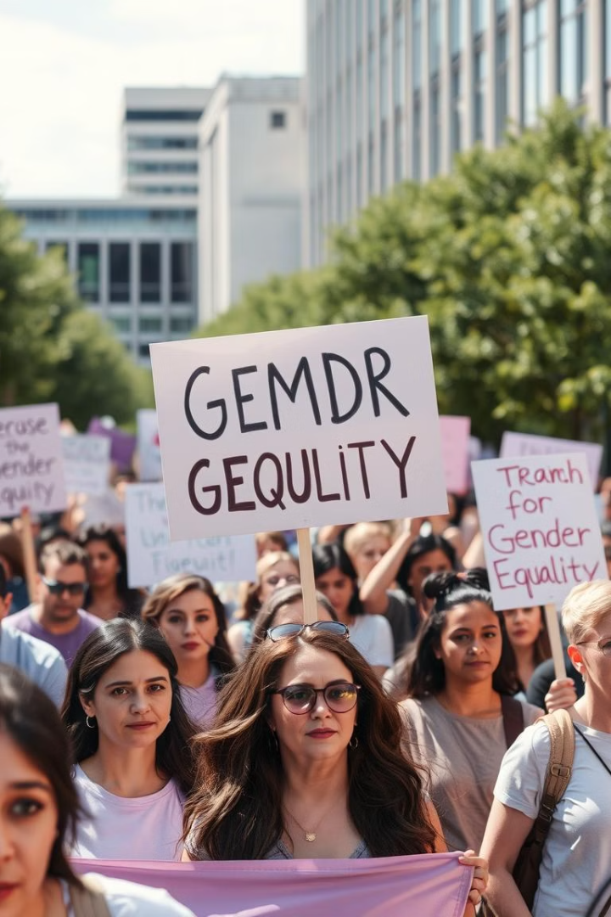
Keyingi qadamlar
Ushbu mavzuni o'rganishni davom eting. Gender tengligi bo'yicha tashkilotlarga qo'shiling. O'z jamiyatingizda o'zgarishlar qilish uchun harakat qiling.
Gender tengligiga erishish uchun barchamiz birgalikda harakat qilishimiz kerak. Kelajak avlod uchun adolatli dunyo yarataylik.
1
O'rganishni davom eting
2
Tashkilotlarga qo'shiling
3
Harakat qiling

